Slide 1

CHÀO MỪNG CÁC EM
ĐẾN VỚI TIẾT HỌC NGÀY HÔM NAY
MÔN:TOÁN 7

Slide 2
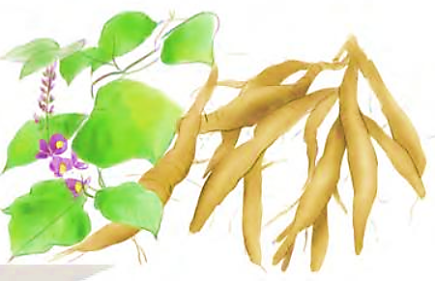
KHỞI ĐỘNG
Bột sắn dây được làm từ củ sắn dây, là một loại thực phẩm có nhiều tác dụng tốt với sức khỏe. Ông An nhận thấy cứ 4,5kg củ sắn dây tươi thì thu được khoảng 1kg bột. Hỏi với 3 tạ củ sắn dây tươi, ông An sẽ thu được khoảng bao nhiêu kilôgam bột sắn dây?

Slide 3

TIẾT 47 - 49 – BÀI 22
ĐẠI LƯỢNG TỈ LỆ THUẬN

Slide 4
NỘI DUNG BÀI HỌC
Đại lượng tỉ lệ thuận
01
02
Một số bài toán về đại lượng tỉ lệ thuận

Slide 5
1. Đại lượng tỉ lệ thuận
Nhận biết đại lượng tỉ lệ thuận
Một xe ô tô di chuyển với vận tốc không đổi 60km/h. Gọi s(km) là quãng đường ô tô đi được trong khoảng thời gian t(h).
HĐ1:
Thay mỗi dấu "?"trong bảng sau bằng số thích hợp.
t(h) | 1 | 1.5 | 2 | 3
s(km) | ? | ? | ? | ?
60
90
120
180

Slide 6
HĐ2:Viết công thức tính quãng đường s theo thời gian di chuyển tương ứng t.
Công thức tính quãng đường s theo thời gian di chuyển tương ứng t: s = v.t
KẾT LUẬN
Nếu đại lượng y liên hệ với đại lượng x theo công thức y = ax (a là hằng số khác 0) thì ta nói y tỉ lệ thuận với x theo hệ số tỉ lệ a.
(Giả thiết các tỉ số đểu có nghĩa)

Slide 7
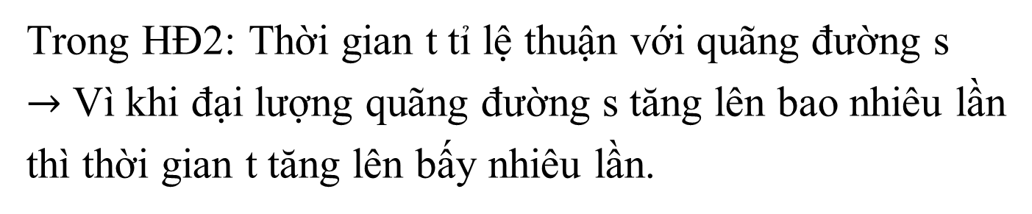
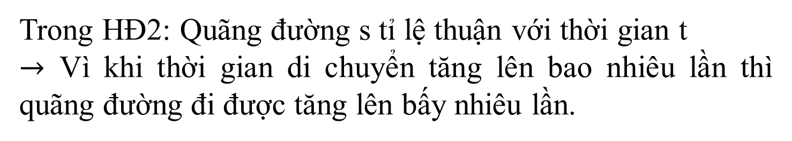
?
Trong HĐ2: Quãng đường s có tỉ lệ thuận với thời gian t không?
- Thời gian t có tỉ lệ thuận với quãng đường s không?
Giải
Trong HĐ2: Quãng đường s tỉ lệ thuận với thời gian t
$→$ Vì khi thời gian di chuyển tăng lên bao nhiêu lần thì quãng đường đi được tăng lên bấy nhiêu lần.
Trong HĐ2: Quãng đường s có tỉ lệ thuận với thời gian t không?
- Thời gian t có tỉ lệ thuận với quãng đường s không?
Giải
Trong HĐ2: Thời gian t tỉ lệ thuận với quãng đường s
$→$ Vì khi đại lượng quãng đường s tăng lên bao nhiêu lần thì thời gian t tăng lên bấy nhiêu lần.

Slide 8
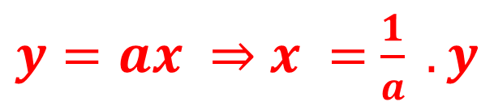
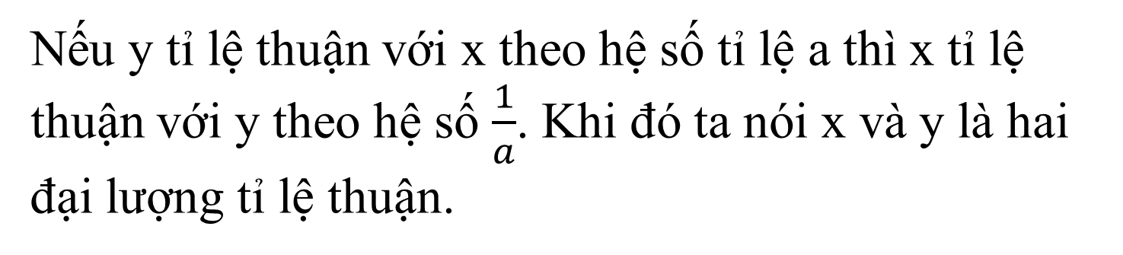
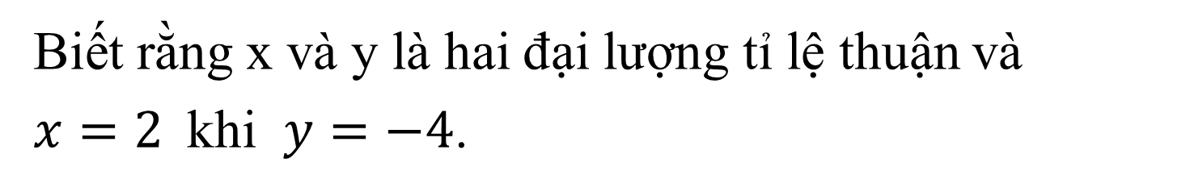
CHÚ Ý
Nếu y tỉ lệ thuận với x theo hệ số tỉ lệ a thì x tỉ lệ thuận với y theo hệ số $\frac{1}{a}$. Khi đó ta nói x và y là hai đại lượng tỉ lệ thuận.
$y=ax ⇒$ $x =$ $\frac{1}{a} .y$
Ví dụ 1 / SGK – 12.
Biết rằng x và y là hai đại lượng tỉ lệ thuận và
$x=2$khi $y=−4$.
a. Tìm hệ số tỉ lệ a trong công thức y = ax. Từ đó viết công thức tính y theo x;
b. Tìm giá trị của y khi x = 3;
c.Tìm giá trị của x khi y = 0,8.

Slide 9

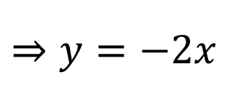
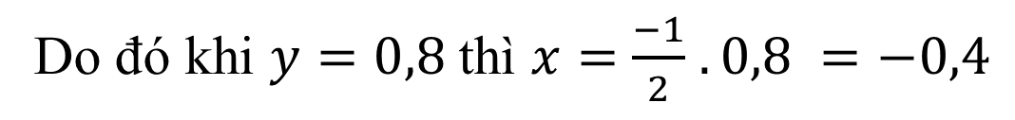
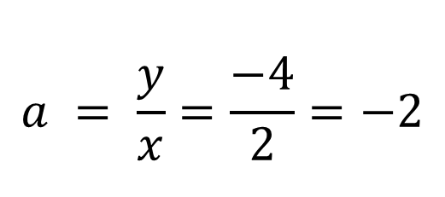
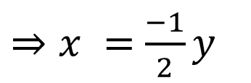

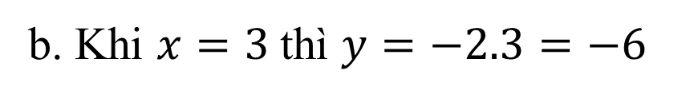
Giải
$$a = \frac{y}{x}=\frac{−4}{2}=−2$$
a. Ta có
$⇒$ $y=−2x$
b. Khi $x=3$thì $y=−2.3=−6$
$$y =−2x$$
$⇒$ $x =$ $\frac{−1}{2}y$
c. Từ khi
Do đó khi $y=0,8$thì $x=$ $\frac{−1}{2}$ $. 0,8 =−0,4$
Ví dụ 2/SGK – 12
Cho y tỉ lệ thuận với x theo hệ số tỉ lệ a = 5
a. Thay mỗi dấu "?" trong bảng bên bằng số thích hợp.
x | x₁ = 2 | x₂ = 3 | x₃ = 4
y | y₁ = ? | y₂ = ? | y₃ = ?
10
15
20

Slide 10


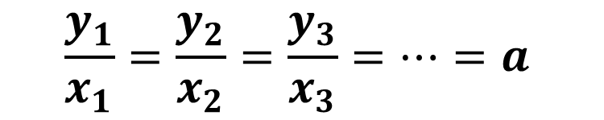
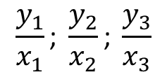
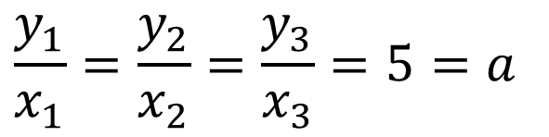
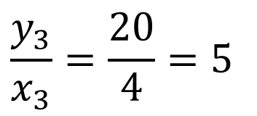
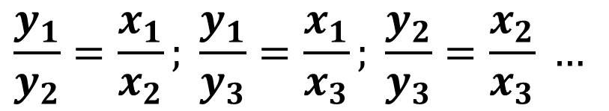
b.Tính và so sánh với hệ số tỉ lệ a.
$$\frac{y_{1}}{x_{1}}\text{; }\frac{y_{2}}{x_{2}}\text{; }\frac{y_{3}}{x_{3}}$$
Giải
$$\frac{y_{1}}{x_{1}}=\frac{10}{2}=5;$$
$$\frac{y_{2}}{x_{2}}=\frac{15}{3}=5\text{; }$$
$$\frac{y_{3}}{x_{3}}=\frac{20}{4}=5$$
Ta có:
$$\frac{y_{1}}{x_{1}}=\frac{y_{2}}{x_{2}}=\frac{y_{3}}{x_{3}}=5=a$$
Vậy:
NHẬN XÉT
Nếu hai đại lượng y tỉ lệ thuận với đại lượng x thì:
- Tỉ số hai giá trị tương ứng của chúng luôn không đổi (và bằng hệ số tỉ lệ):
$$\frac{y_{1}}{x_{1}}=\frac{y_{2}}{x_{2}}=\frac{y_{3}}{x_{3}}=…=a$$
- Tỉ số hai giá trị bất kì của đại lượng này bằng tỉ số hai giá trị tương ứng của đại lượng kia:
$$\frac{y_{1}}{y_{2}}=\frac{x_{1}}{x_{2}}; \frac{y_{1}}{y_{3}}=\frac{x_{1}}{x_{3}}; \frac{y_{2}}{y_{3}}=\frac{x_{2}}{x_{3}} …$$

Slide 11

LUYỆN TẬP 1
Theo viện Dinh dưỡng Quốc gia, cứ trong 100g đậu tương (đậu nành) thì có 34 g protein. Khối lượng protein trong đậu tương có tỉ lệ thuận với khối lượng đậu tương không? Nếu có thì hệ số tỉ lệ là bao nhiêu?
Hướng dẫn
Theo em, khi khối lượng đậu tương tăng, lượng protein trong đậu tương có tăng không?
Nếu khối lượng protein tỉ lệ thuận với khối lượng đậu tương, ta suy ra được công thức nào?

Slide 12
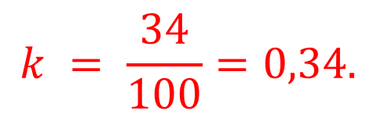
LUYỆN TẬP 1
Theo viện Dinh dưỡng Quốc gia, cứ trong 100g đậu tương (đậu nành) thì có 34 g protein. Khối lượng protein trong đậu tương có tỉ lệ thuận với khối lượng đậu tương không? Nếu có thì hệ số tỉ lệ là bao nhiêu?
Giải
Khối lượng protein trong đậu tương tỉ lệ thuận với khối lượng đậu tương theo hệ số tỉ lệ:
$$k = \frac{34}{100}=0,34.$$

Slide 13
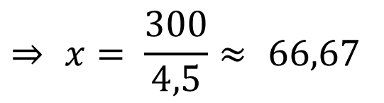
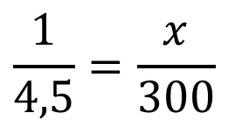
VẬN DỤNG
Em hãy giải bài toán mở đầu.
Bốn sắn dây được làm từ củ sắn dây, là một loại thực phẩm có nhiều tác dụng tốt với sức khỏe. Ông An nhận thấy cứ 4,5kg củ sắn dây tươi thì thu được khoảng 1kg bột. Hỏi với 3 tạ củ sắn dây tươi, ông An sẽ thu được khoảng bao nhiêu kilôgam bột sắn dây?
Thảo luận nhóm bàn
Giải
Gọi số kg bột sắn dây thu được từ tạ = 300 kg củ sắn là x (kg, x, y > 0)
Do khối lượng bột được tạo ra và khối lượng củ sắn tươi là hai đại lượng tỉ lệ thuận nên, theo tính chất đại lượng tỉ lệ thuận ta có:
$$\frac{1}{4,5}=\frac{x}{300}$$
$$⇒ x= \frac{300}{4,5}≈ 66,67$$
Vậy ông An sản xuất được khoảng 67 kg bột sắn dây.

Slide 14
2. Một số bài toán về đại lượng tỉ lệ thuận
Đọc hiểu - nghe hiểu:
Để giải toán về đại lượng tỉ lệ thuận, ta cần nhận biết hai đại lượng tỉ lệ thuận trong bài toán. Từ đó ta có thể lập các tỉ số bằng nhau và dựa vào tính chất của dãy tỉ số bằng nhau để tìm các yếu tố chưa biết.

Slide 15

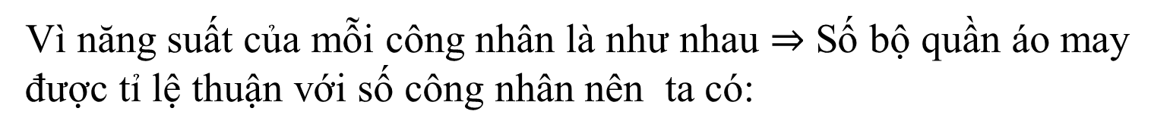
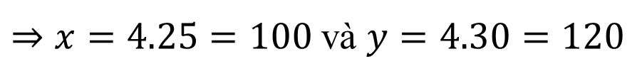
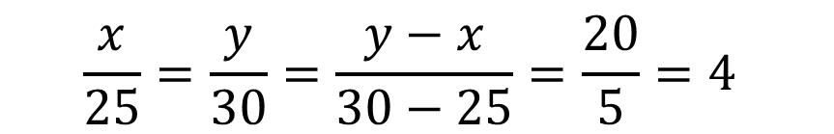
Ví dụ 3/ SGK – 13
Một công ty may quần áo bảo hộ lao động có hai xưởng may, xưởng thứ nhất có 25 công nhân, xưởng thứ hai có 30 công nhân. Mỗi ngày xưởng thứ hai may được nhiều hơn xưởng thứ nhất 20 bộ quần áo. Hỏi trong một ngày, mỗi xưởng may được bao nhiêu bộ quần áo (biết năng suất của mỗi công nhân là như nhau)?
Giải
Gọi số bộ quần áo may được trong một ngày của xưởng
thứ nhất và xưởng thứ hai lần lượt là x, y (bộ)
Mỗi ngày xưởng 2 may nhiều hơn xưởng 120 bộ nên: y – x = 20
Vì năng suất của mỗi công nhân là như nhau $⇒$ Số bộ quần áo may được tỉ lệ thuận với số công nhân nên ta có:
$$⇒ \frac{x}{25}=\frac{y}{30}$$
Theo tính chất dãy tỉ số bằng nhau, ta có:
$$\frac{x}{25}=\frac{y}{30}=\frac{y−x}{30−25}=\frac{20}{5}=4$$
$⇒$ $x=4.25=100$và $y=4.30=120$
Vậy mỗi ngày xưởng thứ nhất may được 100 bộ quần áo và xưởng thứ hai may được 120 bộ quần áo.

Slide 16

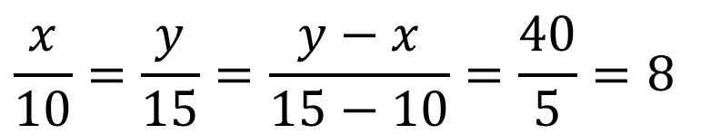
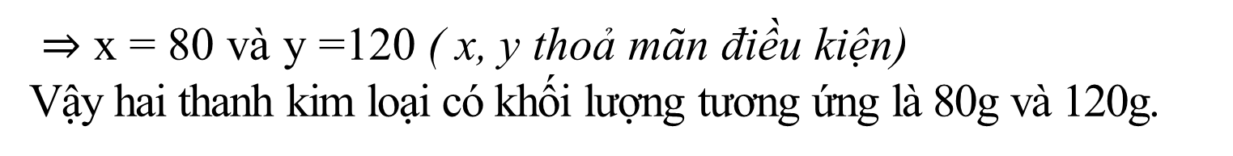
LUYỆN TẬP 2
Hai thanh kim loại đồng chất có thể tích tương ứng là 10 cm³ và 15 cm³. Hỏi mỗi thanh nặng bao nhiêu gam, biết rằng một thanh nặng hơn thanh kia 40 g?
Giải
Gọi khối lượng của hai thanh kim loại đồng chất lần lượt là x, y (g) ĐK: x, y > 0
Theo đề bài ta có: y – x = 40
Khối lượng của một vật đồng chất tỉ lệ thuận với thể tích của nó, vì vậy ta có:
$$\frac{x}{10}=\frac{y}{15}$$
Theo tính chất của dãy tỉ số bằng nhau ta có:
$$\frac{x}{10}=\frac{y}{15}=\frac{y−x}{15−10}=\frac{40}{5}=8$$
$⇒$ x = 80 và y =120 ( x, y thoả mãn điều kiện)
Vậy hai thanh kim loại có khối lượng tương ứng là 80g và 120g.
Lưu ý: Khối lượng của một vật đồng chất tỉ lệ thuận với thể tích của nó.

Slide 17
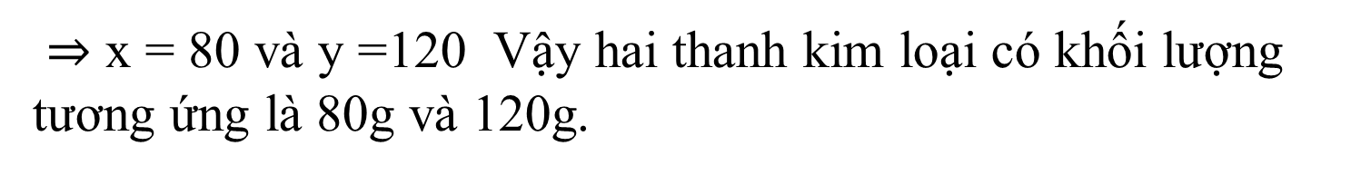

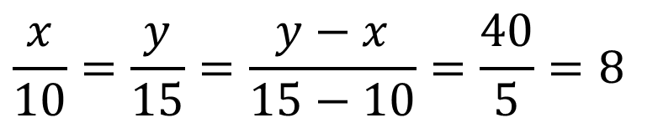
Khối lượng của một vật đồng chất tỉ lệ thuận với thể tích của nó, vì vậy ta có:
$$\frac{x}{10}=\frac{y}{15}$$
Theo tính chất của dãy tỉ số bằng nhau ta có:
$$\frac{x}{10}=\frac{y}{15}=\frac{y−x}{15−10}=\frac{40}{5}=8$$
$⇒$ x = 80 và y =120 Vậy hai thanh kim loại có khối lượng tương ứng là 80g và 120g.
Lưu ý: Khối lượng của một vật đồng chất tỉ lệ thuận với thể tích của nó.
Ví dụ 4/SGK – 13

Slide 18
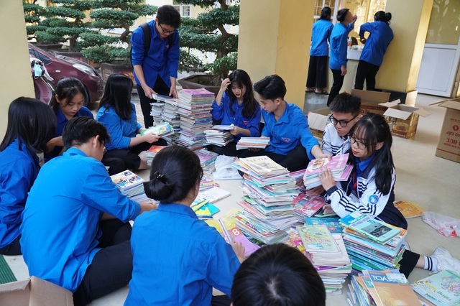
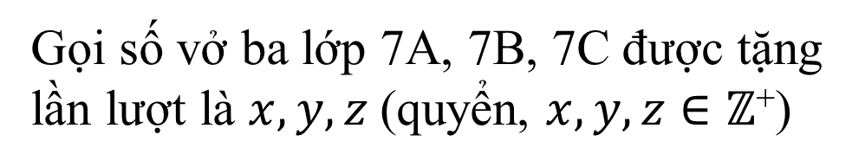
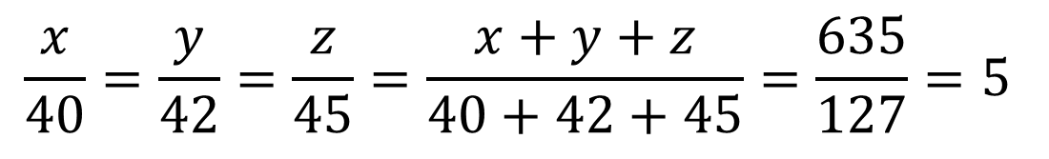
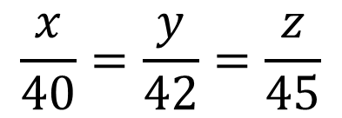
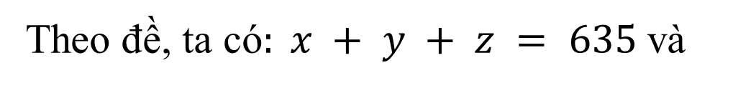
Ví dụ 4/SGK – 13
Trong một đợt tặng đồ dùng học tập cho học sinh vùng cao, có 635 quyển vở được chia cho ba lớp 7A, 7B, 7C tỉ lệ thuận với số học sinh của mỗi lớp. Hỏi mỗi lớp được tặng bao nhiêu quyển vở, biết sĩ số của 3 lớp 7A, 7B, 7C lần lượt là 40; 42 và 45 học sinh.
Giải
Gọi số vở ba lớp 7A, 7B, 7C được tặng lần lượt là $x,y,z$(quyển, $x,y,z∈ℤ$⁺)
Theo đề, ta có$: x + y + z = 635$và
$$\frac{x}{40}=\frac{y}{42}=\frac{z}{45}$$
Theo tính chất của dãy tỉ số bằng nhau, ta có:
$$\frac{x}{40}=\frac{y}{42}=\frac{z}{45}=\frac{x+y+z}{40+42+45}=\frac{635}{127}=5$$
$⇒$ $x=5.40=200; y=5.42=210; z=5.45= 225$

Slide 19

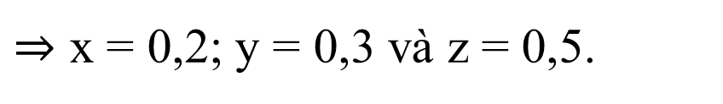
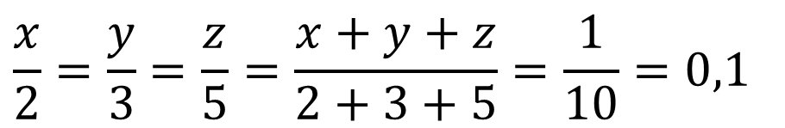
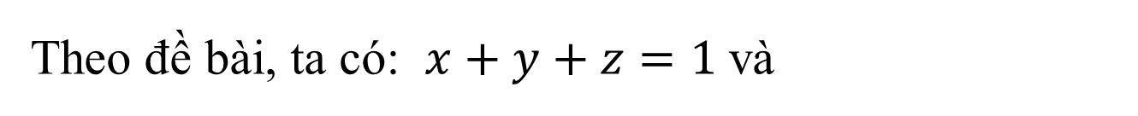
LUYỆN TẬP 3
Hãy chia 1 tấn gạo thành ba phần có khối lượng tỉ lệ thuận với 2; 3; 5.
Giải
Gọi x, y, z lần lượt là ba phần gạo được chia theo đề bài (tấn, x, y, z > 0)
$$\frac{x}{2}=\frac{y}{3}=\frac{z}{5}$$
Theo đề bài, ta có: $x+y+z=1$và
Áp dụng tính chất của dãy tỉ số bằng nhau ta có:
$$\frac{x}{2}=\frac{y}{3}=\frac{z}{5}=\frac{x+y+z}{2+3+5}=\frac{1}{10}=0,1$$
$⇒$ x = 0,2; y = 0,3 và z = 0,5.
Vậy chia 1 tấn gạo thành ba phần lần lượt là 0,2 tấn, 0,3 tấn và 0,5 tấn.

Slide 20

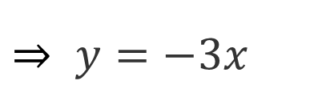
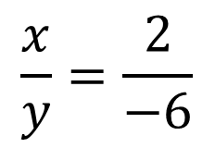
LUYỆN TẬP
Bài 6.17/SGK - 14
Cho biết x và y là hai đại lượng tỉ lệ thuận. Thay mỗi dấu “?” trong bảng sau bằng số thích hợp.
$$\frac{x}{y}=\frac{2}{−6}$$
$⇒$ $y=−3x$
x | 2 | 4 | 5 | ? | ? | ?
y | -6 | ? | ? | 9 | 18 | 1.5
-3
-6
-0,5
-12
-15

Slide 21
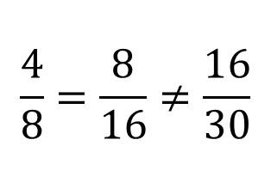
Bài 6.18/SGK - 14
Theo bảng giá trị dưới đây, hai đại lượng x và y có phải là hai đại lượng tỉ lệ thuận không?
a)
x | 5 | 9 | 15 | 24
y | 15 | 27 | 45 | 72
Dễ thấy y = 3x nên hai đại lượng x và y là hai đại lượng tỉ lệ thuận.
b)
x | 4 | 8 | 16 | 25
y | 8 | 16 | 30 | 50
$$\frac{4}{8}=\frac{8}{16}≠\frac{16}{30}$$
Theo bảng giá trị, ta thấy
Vậy hai đại lượng x và y không phải hai đại lượng tỉ lệ thuận.

Slide 22
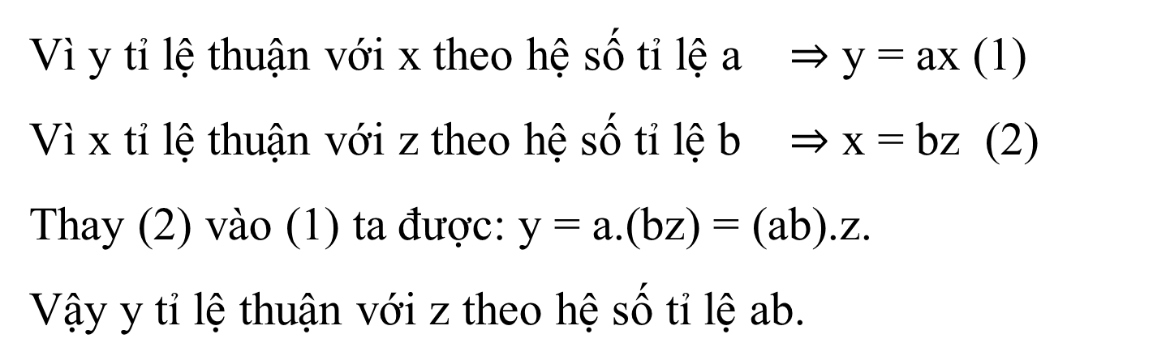
Bài 6.19/SGK - 14
Cho biết y tỉ lệ thuận với x theo hệ số tỉ lệ a, x tỉ lệ thuận với z theo hệ số tỉ lệ b. Hỏi y có tỉ lệ thuận với z không? Nếu có thì hệ số tỉ lệ là bao nhiêu?
Giải
Vì y tỉ lệ thuận với x theo hệ số tỉ lệ a $⇒$ y = ax (1)
Vì x tỉ lệ thuận với z theo hệ số tỉ lệ b $⇒$ x = bz (2)
Thay (2) vào (1) ta được: y = a.(bz) = (ab).z.
Vậy y tỉ lệ thuận với z theo hệ số tỉ lệ ab.

Slide 23
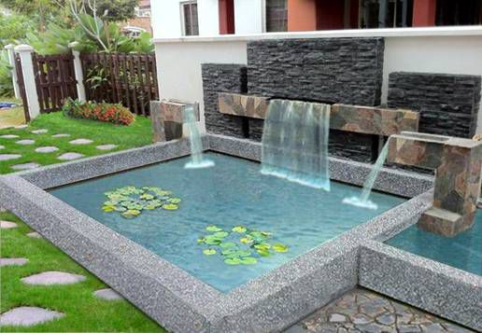

Bài 6.20/SGK - 14
Hai bể nước hình hộp chữ nhật có chiều dài và chiều rộng tương ứng bằng nhau, nhưng chiều cao của bể thứ nhất bằng chiều cao của bể thứ hai. Để bơm đầy nước vào bể thứ nhất mất 4,5 giờ. Hỏi phải mất bao nhiue thời gian để bơm đầy nước vào bể thứ hai (nếu dùng máy bơm có công suất)?
$$\frac{3}{4}$$

Slide 24
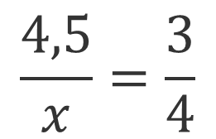
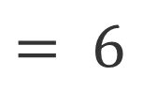

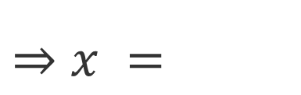
Giải
Gọi thời gian để bơm đầy nước vào bể thứ hai là x (giờ, x > 0)
Vì hai bể có chiều dài và chiều rộng tương ứng bằng nhau nên thời gian để bơm nước vào đầy mỗi bể tỉ lệ thuận với chiều cao của bể.
Theo đề ta có:
$$\frac{4,5}{x}=\frac{3}{4}$$
$$\frac{4,5.4}{3}$$
$⇒$ $x =$
$$= 6$$
Vậy thời gian để bơm đầy nước vào bể thứ hai là 6 giờ.

Slide 25







Bài 6.21/SGK - 14
Để chuẩn bị cho học sinh làm thí nghiệm, cô Hương chia 1,5 lít hoá chất thành ba phần tỉ lệ thuận với 4; 5; 6 và đựng trong ba chiếc lọ. Hỏi mỗi chiếc lọ đựng bao nhiêu lít hoá chất đó?
Giải
Gọi lượng hóa chất đựng trong ba chiếc lọ lần lượt là x, y, z (lít, 0 < x, y, z < 1,5)
Theo đề bài, ta có: và $x+y+z=1$
$$\frac{x}{4}=\frac{y}{5}=\frac{z}{6}$$
Áp dụng tính chất của dãy tỉ số bằng nhau, ta có:
$$\frac{x}{4}=\frac{y}{5}=\frac{z}{6}=\frac{x+y+z}{4+5+6}=\frac{1,5}{15}= 0,1$$
Suy ra: $x=0,1 . 4=0,4;$
$$y=0,1 . 5=0,5 ;$$
$$z=0,1 . 6=0,6$$
Vậy: lượng hóa chất trong ba chiếc lọ lần lượt là 0,4 lít; 0,5 lít và 0,6 lít.

Slide 26

HƯỚNG DẪN VỀ NHÀ
Ghi nhớ kiến thức trong bài.
Hoàn thành các bài tập trong SBT.
Chuẩn bị bài mới
"Bài 23: Đại lượng tỉ lệ nghịch"

Slide 27

CẢM ƠN CÁC EM ĐÃ LẮNG NGHE BÀI GIẢNG!
HẸN GẶP LẠI CÁC EM Ở TIẾT HỌC SAU!

